Slide 1

Cистеми контролю версій

Slide 2
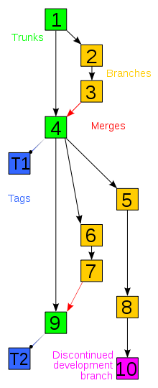
Cистеми контролю версій
Системи управління версіями (Version Control Systems, VCS) або системи управління вихідним кодом (Source Management Systems, SMS) - важливий аспект розробки сучасного ПЗ.
VCS надає наступні можливості:
o Підтримка зберігання файлів в репозиторії.
o Підтримка історії версій файлів в репозиторії.
o Знаходження конфліктів при зміні вихідного коду і забезпечення синхронізації при роботі в багатокористувацькому середовищі розробки.
o Відстеження авторів змін.
Notes:
A version control system serves the following purposes, among others.
Version control enables multiple people to simultaneously work on a single project. Each person edits his or her own copy of the files and chooses when to share those changes with the rest of the team. Thus, temporary or partial edits by one person do not interfere with another person's work.
Version control also enables one person you to use multiple computers to work on a project, so it is valuable even if you are working by yourself.
Version control integrates work done simultaneously by different team members. In most cases, edits to different files or even the same file can be combined without losing any work. In rare cases, when two people make conflicting edits to the same line of a file, then the version control system requests human assistance in deciding what to do.
Version control gives access to historical versions of your project. This is insurance against computer crashes or data lossage. If you make a mistake, you can roll back to a previous version. You can reproduce and understand a bug report on a past version of your software. You can also undo specific edits without losing all the work that was done in the meanwhile. For any part of a file, you can determine when, why, and by whom it was ever edited.
jksdksd jh jhfkjhfsd

Slide 3
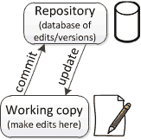
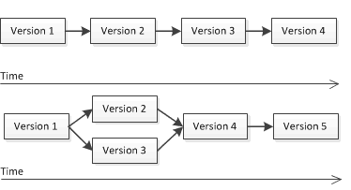
Терміни
Репозиторій (Repository)
Робоча копія (Working Copy)
Об”єднання (Merging)
Notes:
Version control uses a repository (a database of changes) and a working copy where you do your work.
Your working copy (sometimes called a checkout) is your personal copy of all the files in the project. You make arbitrary edits to this copy, without affecting your teammates. When you are happy with your edits, you commit your changes to a repository.
A repository is a database of all the edits to, and/or historical versions (snapshots) of, your project. It is possible for the repository to contain edits that have not yet been applied to your working copy. You can update your working copy to incorporate any new edits or versions that have been added to the repository since the last time you updated. See the diagram at the right.
In the simplest case, the database contains a linear history: each change is made after the previous one. Another possibility is that different users made edits simultaneously (this is sometimes called “branching”). In that case, the version history splits and then merges again.
jksdksd jh jhfkjhfsd

Slide 4
Основні терміни
working copy - робоча (локальна) копія документів.
repository, depot - сховище.
revision - версія документу. Нові зміни (changeset) створюють нову ревізію репозиторію.
сheck-in, commit, submit - фіксація змін.
сheck-out, clone - витягування документа зі сховища та створення робочої копії.
update, sync - синхронізація робочої копії до деякого заданого стану сховища (в т.ч. і до більш старого стану, ніж поточне).
merge, integration - злиття незалежних змін.
conflict - ситуація, коли кілька користувачів зробили зміни однієї і тієї ж ділянки документа.
head - найсвіжіша версія (revision) в сховищі.
origin - ім'я головного сервера

Slide 5
Розгалуження
Гілка (branch) - напрям розробки проекту, незалежний від інших.
Гілка являє собою копію частини (як правило, одного каталогу) сховища, в яку можна вносити свої зміни, які не впливають на інші гілки.
Документи в різних гілках мають однакову історію до точки розгалуження і різні - після неї.
Зміни з однієї гілки можна переносити в іншу.
Стовбур (trunk, mainline, master) - основна гілка розробки проекту.

Slide 6
Приклад розгалужень в проекті
Основна гілка розробки
Гілки
Злиття
Мітки
Тупикова гілка розробки

Slide 7
Класифікація
Централізовані / розподілені - в централізованих системах контролю версій вся робота проводиться з центральним репозиторієм, в розподілених - у кожного розробника є локальна копія репозиторію.
Блокуючі / не блокуючі - блокуючі системи контролю версій дозволяють накласти заборону на зміну файлу, поки один з розробників працює над ним, в неблокуючих один файл може одночасно змінюватися декількома розробниками.
Для текстових даних / для бінарних даних - для VCS для текстових даних дуже важлива підтримка злиття змін, для VCS з бінарними даними важлива можливість блокування.

Slide 8
Щоденний цикл роботи
Звичайний цикл роботи розробника виглядає наступним чином:
1. Оновлення робочої копії. Розробник виконує операцію поновлення робочої копії (update) наскільки можливо
2. Модифікація проекту. Розробник локально модифікує проект, змінюючи файли, які до нього входять в робочій копії.
3. Фіксація змін. Завершивши черговий етап роботи над завданням, розробник фіксує (commit) свої зміни, передаючи їх на сервер. VCS може вимагати від розробника перед фіксацією виконати оновлення.

Slide 9
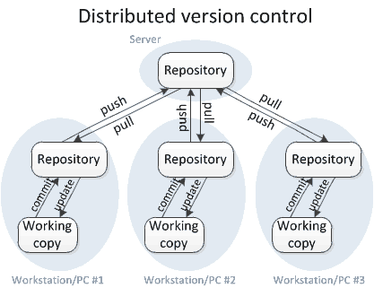
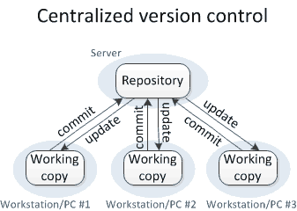
Централізовані і розподілені VCS
Notes:
Centralized VCS – These systems, such as CVS, Subversion, and Perforce, have a single server that contains all the versioned files, and a number of clients that check out files from that central place. For many years, this has been the standard for version control. In centralized version control, each user gets his or her own working copy, but there is just one central repository. As soon as you commit, it is possible for your co-workers to update and to see your changes. For others to see your changes, 2 things must happen:
You commit
They update
Distributed VCS –
In distributed version control, each user gets his or her own repository and working copy. After you commit, others have no access to your changes until you push your changes to the central repository. When you update, you do not get others' changes unless you have first pulled those changes into your repository. For others to see your changes, 4 things must happen:
You commit
You push
They pull
They update
Notice!!! that the commit and update commands only move changes between the working copy and the local repository, without affecting any other repository. By contrast, the push and pull commands move changes between the local repository and the central repository, without affecting your working copy.
jksdksd jh jhfkjhfsd

Slide 10

Популярні VCS
Centralized: CVS, Perforce, SVN,
Team Foundation Server (TFS)
Distributed: Git, Mercurial

Slide 11
CVS
Одна з найстаріших систем контролю версій. Створена в 1984 році як розвиток RCS (Revision Control System), яка не підтримувала спільну роботу.
Недоліки:
• Неможливо перейменувати файл або директорію так, щоб ця зміна була відображена в історії.
• Обмежена підтримка Unicode і не - ASCII імен.
• Публікації змін не атомарні.
• Набори змін не підтримуються.
• Неефективне зберігання бінарних файлів.
• Оригінальний GNU CVS не підтримує розмежування прав між користувачами репозиторію.

Slide 12
Subversion, SVN
Subversion, SVN - вільна централізована система управління версіями, офіційно випущена в 2004 році компанією CollabNet Inc.
• Копіювання об'єктів з розгалуженням історії.
• Підтримка розгалуження: створення гілок (копіюванням директорій) і злиття гілок (переносом змін)
• Підтримка міток (копіюванням директорій).
• Підтримка розділення прав користувачів.
• Історія змін та копії об'єктів (у тому числі гілки і мітки) зберігаються у вигляді пов'язаних різницевих копій.
• Атомарна фіксації змін у сховищі.

Slide 13
GIT

Slide 14
Git Intro
Git –розподілена система керування версіями файлів та спільної роботи.
Проект створив Лінус Торвальдс для управління розробкою ядра Linux в 2005, а сьогодні підтримується Джуніо Хамано (англ. Junio C. Hamano). Став найрозповсюдженішою системою контролю версій для розробки ПЗ

Slide 15



Before start
Спочатку необхідно установити git-клієнт
Завантажити та встановити git
Linux OS
Debian Family (Debian, Ubuntu, Mint)
#apt-get install git
MS Windows OS
https://git-scm.com/download/win
Notes:
How to check if get is present?
In Linux OS:
Run terminal
Type git --version
If the result is something like that: git version 1.7.10.4 (the number of version should be another)
In MS Windows OS
Find Git Bash program in Program Menu
Run it and type in terminal git --version
jksdksd jh jhfkjhfsd

Slide 16
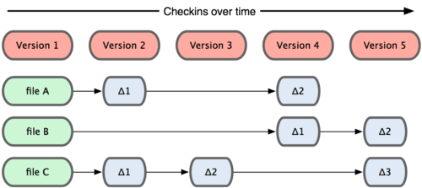
Базові відмінності Git
Інші системи зберігають дані як зміни до базової версії для кожного файлу.

Slide 17
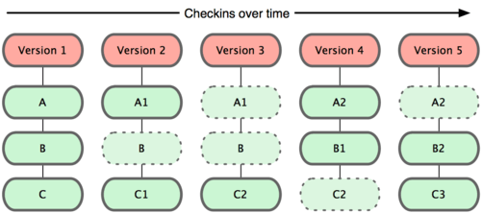
Базові відмінності Git
Git зберігає дані як зліпки станів проекту в часі.

Slide 18

If we need to know sth ☺
Help yourself
  $git help <command>
  $git <command> --help
  $man git-<command>

Slide 19
Налаштування git
Задати конфігурації
$ git config --global -- list
Змінити ім'я та email:
$ git config --global user.name "Super.User"
$ git config --global user.email suser@supermail.com
Це необхідно виконати тільки один раз
Для використання іншого імені/email для певного проекту:
  cd до каталогу проекту
  Виконати вказані вище команди але без --global
Визначити протокол передачі даних:
• FILE - ми маємо прямий доступ до файлів репозиторію.
• SSH - ми маємо доступ до файлів на сервері через ssh.
• HTTP (S) - використовуємо http в якості прийому / передачі.
Notes:
Git comes with a tool called git config that lets you get and set configuration variables that control all aspects of how Git looks and operates. These variables can be stored in three different places:
/etc/gitconfig file: Contains values for every user on the system and all their repositories. If you pass the option --system to git config, it reads and writes from this file specifically.
~/.gitconfig or ~/.config/git/config file: Specific to your user. You can make Git read and write to this file specifically by passing the --global option.
config file in the Git directory (that is, .git/config) of whatever repository you’re currently using: Specific to that single repository.
Each level overrides values in the previous level, so values in .git/config trump those in /etc/gitconfig.
Again, you need to do this only once if you pass the --global option, because then Git will always use that information for anything you do on that system. If you want to override this with a different name or e-mail address for specific projects, you can run the command without the --global option when you’re in that project.
Default text editor that will be used when Git needs you to type in a message. If not configured, Git uses your system’s default editor, which is generally Vim.
jksdksd jh jhfkjhfsd

Slide 20
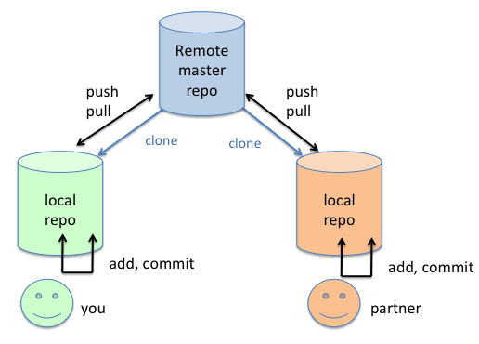
Створення репозиторію
git init – створити порожній репозиторій
git clone <URL> – створити локальний репозиторій з віддаленого

Slide 21
Додати під версійний контроль існуючі файли
проіндексувати файли і здійснити першу фіксацію змін :
$ git add *.c
$ git add README
$ git commit -m 'initial project version'

Slide 22
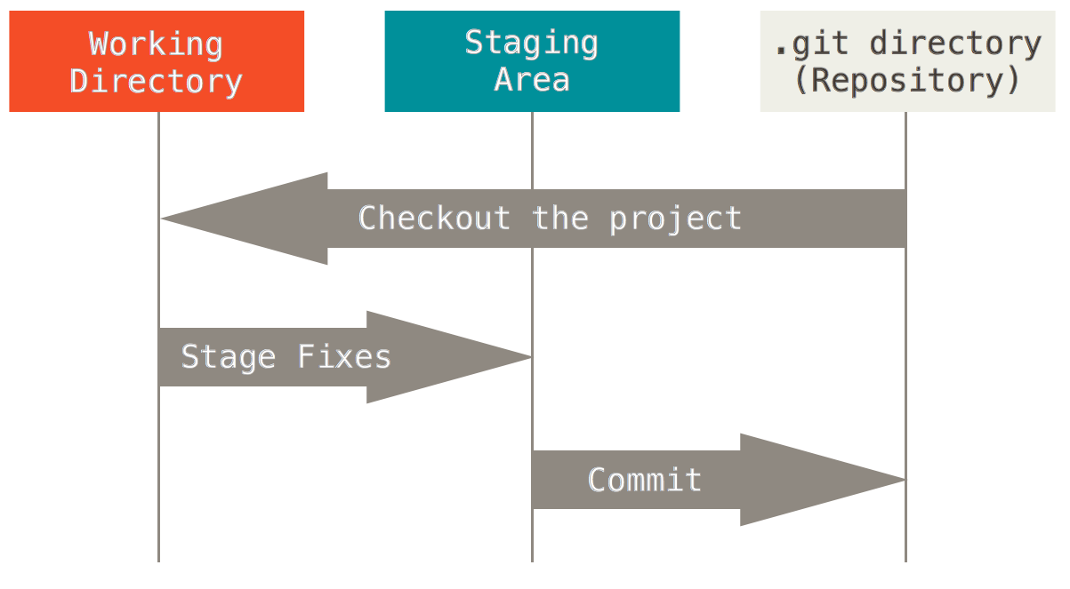
Git основи
Git зберігає знімки файлової системи, не різницю!!!
Майже кожна операція є локальною
Git basics
Notes:
Git has three main states that your files can reside in: committed, modified, and staged.
Committed means that the data is safely stored in your local database.
Modified means that you have changed the file but have not committed it to your database yet.
Staged means that you have marked a modified file in its current version to go into your next commit snapshot.
The Git directory is where Git stores the metadata and object database for your project. This is the most important part of Git, and it is what is copied when you clone a repository from another computer.
The working directory is a single checkout of one version of the project. These files are pulled out of the compressed database in the Git directory and placed on disk for you to use or modify.
The staging area is a file, generally contained in your Git directory, that stores information about what will go into your next commit. It’s sometimes referred to as the “index”, but it’s also common to refer to it as the staging area.
The basic Git workflow goes something like this:
You modify files in your working directory.
You stage the files, adding snapshots of them to your staging area.
You do a commit, which takes the files as they are in the staging area and stores that snapshot permanently to your Git directory.
jksdksd jh jhfkjhfsd

Slide 23
Git основи
У Git файли можуть перебувати в одному з трьох станів: зафіксованому, зміненому і підготовленому.
"Зафіксований" означає, що файл вже збережений у вашій локальній базі. До змінених відносяться файли, які змінилися, але ще не були зафіксовані. Підготовлені файли - це змінені файли, відмічені для включення в наступний коміт.
Таким чином, в проектах, що використовують Git, є три частини: каталог Git'а (Git directory), робочий каталог (working directory) і область підготовлених файлів (staging area).

Slide 24
Git основи
Каталог Git - це місце, де Git зберігає метадані і базу даних об'єктів вашого проекту. Це найбільш важлива частина Git'а, і саме вона копіюється, коли ви клонуєте репозиторій з іншого комп'ютера.
Робочий каталог - це витягнута з бази копія певної версії проекту. Ці файли дістаються з стиснутої бази даних в каталозі Git'а і поміщаються на диск для того, щоб ви їх переглядали і редагували.
Область підготовлених файлів - це звичайний файл, зазвичай зберігається в каталозі Git'а, який містить інформацію про те, що має ввійти в наступний коміт. Іноді його називають індексом (index) або областю підготовлених файлів (staging area).

Slide 25
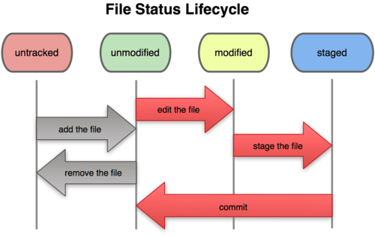
Життєвий цикл станів файлів

Slide 26
Визначення стану файлів
$ git status
# On branch master nothing to commit, working directory clean
Додали новий файл README
$ git status
# On branch master
# Untracked files:
# (use "git add <file>..." to include in what will be committed)
#
# README
nothing added to commit but untracked files present (use "git add" to track)

Slide 27
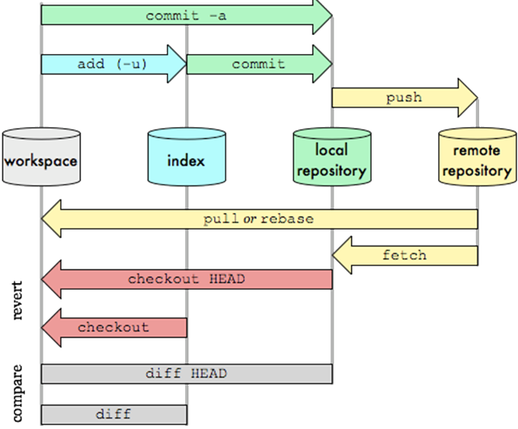
Команди переміщення даних Git

Slide 28
.gitignore
Важливо вказати Git які файли ви не хочете відстежувати
Зазвичай це автоматично згенеровані файли або файли логів
створити файл .gitignore, що містить взірці, яким відповідають ці файли. Приклад:
$ cat .gitignore
*.[oa]
*~

Slide 29
Git I GitHub
Непотрібний GitHub для використання Git
Git=локально(PC); GitHub=віддалено (web)
GitHub дозволяє:
Ділитись своїми репозиторіями з іншими
Доступ до репозиторіїв інших користувачів
Зберігати віддалено копії власних репозиторіїв (на серверах GitHub) на випадок втрати

Slide 30
Створення GitHub репозиторію
Два методи створення:
Створення нового репозиторію (“Create a new repo”)
“Fork” (розгалузити) репозиторій іншого користувача

Slide 31
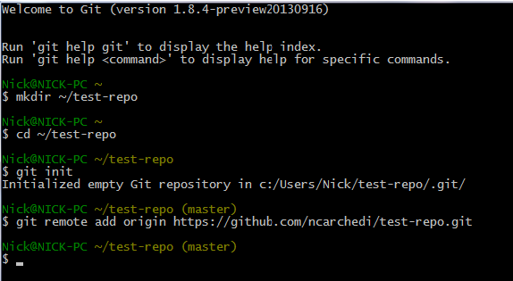
Створення локальної копії

Slide 32
Перегляд доданих і недоданих файлів
Якщо ви хочете знати що саме ви змінили - git diff
Дає відповідь на питання: Що ви змінили, проте ще не індексували? Що ви індексували та збираєтесь зберегти?
$ git diff
порівнює робочу директорію з індексом. Результат показує зміни, котрі ви зробили проте не індексували
$ git diff –staged
порівнює індексовані зміни з вашим останнім знімком

Slide 33
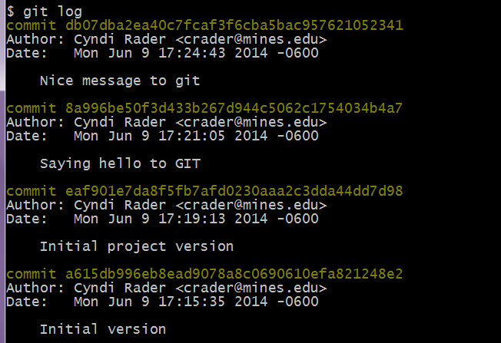
Перегляд історії комітів

Slide 34
Параметри git log
Визначити формат:
  git log --pretty=oneline
  Більше варіантів в документації
Застосувати фільтр:
  git log --since=2.weeks
  Варіанти фільтрів: --since, --after, --until, --before,
  --author і т.д.
Перенаправлення виводу файлу:
  git log >> gitlog.txt

Slide 35

“Fork” (розгалузити) репозиторій іншого користувача
Означає створити копію чужого репозиторію
Важливий аспект розробки “open-source” ПЗ
Оберіть репозиторій на сайті GitHub і клікніть “Fork”

Slide 36
Клонування репо
Після “Fork ” наявна копія репозиторію у GitHub аккаунті
Створення локальної копії на PC – клонування
$ git clone https://github.com/yourUserNameHere/repoNameHere.git

Slide 37
Push
Після збереження локально комітів необхідно оновити віддалений репозиторій (GitHub)
Команда: git push

Slide 38
Спільна робота
Всі репозиторії (сховища) еквівалентні, але зручно мати один центральний в хмарі
Типовий перелік дій:
  Завантаження поточного HEAD з центрального репо
  Внесення своїх змін
  Коміт власних змін в локальний репо
  Переконайтесь, що хтось з вашої команди не оновив центральне сховище, з моменту, коли ви його отримали
  Завантажити власні зміни до центрольного репо
Якщо центральний репозиторій був оновлений з моменту, коли ви його отримали :
  Ви повинні об'єднати (merge) ваші дві версії
  Git може виконати об”єднання за вас за умови що не було несумісних змін

Slide 39
Типова робота
git pull remote_repository
  Отримати зміни з віддаленого репозиторію і об'єднати (злити) їх у свій власний репозиторій
git status
  Оцінити поточний стан
  Використовуйте часто
Робота над файлами (пам”ятайте виконувати add)
git commit –m “What I did”
git push

Slide 40
Вітки
Спільна робота багатьох людей над проектом з версіями
Ви не хочете редагувати поточну версію
створення вітки
git checkout –b branchname
Перегляд поточної вітки
git branch
Переключення на вітку master
git checkout master

Slide 41


Ілюстрація галужень
git commit –m ‘my first commit’
Після першого коміта - A.
Вітка за замовчуванням - Master.
master
A
git checkout –b bug123
master
Припустимо, що ми хочемо працювати над помилкою.
Поточний покажчик (*) переміщається на створену вітку
A
B
C
bug123

Slide 42


Ілюстрація галужень
master
A
B
C
D
E
bug123
git checkout master
master
A
B
C
D
E
bug123

Slide 43

Ілюстрація галужень
git merge bug123
master
A
B
C
D
E
Виконується об”єднання історій обох віток
bug123
git branch -d bug123
master
Оскільки результати об”єднано можна видалити вітку. Все це відбувалося на місцевому рівні, не зачіпаючи нікого вище
A
B
C
D
E

Slide 44


Ілюстрація галужень
master
A
B
C
D
E
F
G
bug456
git checkout master
master
A
B
C
D
E
F
G
bug456

Slide 45

Ілюстрація галужень
git merge bug456
master
A
B
C
D
E
H
Зверніть увагу, що це злиття, особливо якщо є конфлікти, може бути складним для виконання.
F
G
bug456
git branch -d bug456
master
A
B
C
D
E
H
Можна видалити покажчик вітки.Структура тепер нелінійна.
F
G

Slide 46

Робота з віддаленим репозиторієм (Origin)
master
A
Клоновано А і вносимо зміни у створену вітку
B
C
D
E
bug123
origin/master
master
Зміни на гілки bug123 відомі тільки на локальній машині, віддалений сервер не має цих змін.
A
B
C
D
E
bug123

Slide 47

Вітки. Робота з віддаленим репозиторієм
origin/master
Але насправді є дві версії вказівника. Один з них те, що ми знаємо про master, а інший - те, що насправді там (не знаємо).
master
origin/master
A
F
G
B
C
D
E
origin/master
bug123
master
A
git checkout master
B
C
D
E
bug123

Slide 48

Вітки. Робота з віддаленим репозиторієм
git pull origin
origin/master
master
A
F
G
B
C
D
E
bug123
Pull = Fetch + Merge
Fetch – оновлює локальну копію з віддаленої гілки
Pull виконує fetch і запускає merge в один крок

Slide 49


Вітки. Робота з віддаленим репозиторієм
git checkout bug123
origin/master
B-C-D-E створено швидше, ніж F і G. Об'єднання буде створювати проблеми
master
A
F
G
B
C
D
E
git rebase master
origin/master
bug123
Тому ми використовуємо rebase для перемотування і відтворення B-C-D-E після G.
master
A
F
G
B’
C’
D’
E’
bug123

Slide 50


Вітки. Робота з віддаленим репозиторієм
git checkout master
origin/master
master
A
F
G
B’
C’
D’
E’
git merge bug123
bug123
origin/master
master
A
F
G
B’
C’
D’
E’
bug123

Slide 51

Вітки. Робота з віддаленим репозиторієм
git push origin
origin/master
master
A
F
G
B’
C’
D’
E’
bug123

Slide 52
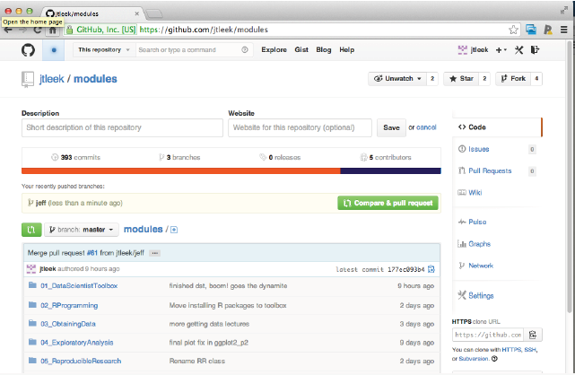
pull request
Якщо ви розгалузили чуже репо або маєте кілька віток ви будете працювати відокремлено
Іноді необхідно об”єднати (merge) ваші зміни в іншій репо/вітці
Для цього необхідно відправити запит pull (pull request)
Це можливість GitHub

Slide 53
Узагальнення для git bash
cd перейти до проекту (cd = change directory)
ls (список файлів в директорії)
git init (створює .git репо)
git add src/* (індексує всі файли в директорії src)
git commit -am “Initial commit” (додає файли в репо)
git status (перегляд змінених файлів)
git diff (перегляд змін до файлів)
git log (список комітів)

Slide 54
Література
https://git-scm.com/book/en/v2 - original documentation from Git team
http://overapi.com/git/

